Slide 1
AI CLUB END-TRAINING FINAL DEFENSE • 2026
Used Car Price Prediction in Vietnam
An End-to-End Machine Learning System & Scientific Evaluation
Học viên: AI Student | Cố vấn kỹ thuật: Senior Data Scientist & ML Mentor
Trọng tâm: Data Governance • Zero Leakage • Tuned Ensembles • Group-Aware Robustness

Slide 2
PHASE 0 - 2 • ĐẶT VẤN ĐỀ BÀI TOÁN
Thực Trạng Thị Trường Ô Tô Cũ & Bài Toán Hồi Quy
Bất cân xứng thông tin, dải giá rộng và vai trò của mỏ neo định giá khách quan
Thách Thức Định Giá Tại Việt Nam
Định Nghĩa Bài Toán Học Máy (ML Formulation)
• Bất cân xứng thông tin cao: Người mua cá nhân thiếu công cụ định lượng giá trị thực của xe cũ trước các chiêu trò salon.
• Dải giá biến thiên cực đoan: Từ xe van cỡ nhỏ 55 triệu đến siêu xe 45 tỷ VND. Phân phối lệch phải nặng (Skewed).
• Tập quán thương lượng (3-5%): Biên độ mặc cả thị trường là 15-35M VND cho xe phổ thông. Đây là ngưỡng sai số mục tiêu của mô hình!
• Chính sách thuế lũy tiến: Thuế Tiêu thụ Đặc biệt (TTĐB) đánh từ 35% đến 150% theo dung tích máy, tạo bước nhảy vọt phi tuyến.
• Nhiệm vụ (Task): Hồi quy bảng có giám sát (Supervised Tabular Regression).
• Nhãn mục tiêu (Target): price_vnd (Giá rao bán chính thức VND).
• Không gian mục tiêu Log: ln(price_vnd) để tối ưu sai số tỷ đối tương đối thay vì bị chi phối bởi xe siêu sang.
• Không gian đặc trưng: 15 đặc trưng kỹ thuật, tuổi xe, ODO, phân khúc xe sang, xuất xứ và kiểu dáng.
• Bộ chỉ số đánh giá cốt lõi: MdAPE (Sai số trung vị tương đối), MAE (Triệu VND), RMSE và R².

Slide 3
PHASE 3 • NGUỒN GỐC & QUẢN TRỊ DỮ LIỆU
Tiếp Nhận Dữ Liệu Thị Trường & Đạo Đức Dữ Liệu
Tiếp nhận bộ dữ liệu Bonbanh 30,652 dòng, xác lập Cohort A và bảo toàn mã băm SHA-256
Nguồn Gốc & Tính Toàn Vẹn SHA-256
Xác Lập Cohort & Đạo Đức Dữ Liệu (PII)
• Dữ liệu thô chính (Primary): car_detail.csv (30,652 dòng, 24 cột). SHA-256: 44C13AFC...7F32
• Dữ liệu bổ trợ (Companion): car_sell_processed.csv (30,652 dòng). SHA-256: 1D0C0D2F...FBBD
• Quyền sở hữu & Giấy phép: Dữ liệu thứ cấp công khai Kaggle Bonbanh CC0 Public Domain. Được Mentor phê duyệt thay thế việc live-crawl rủi ro cao.
• Nguyên tắc bất biến: Thư mục data/raw/ ở chế độ Read-Only tuyệt đối. Mã băm được kiểm toán xác nhận nguyên vẹn 100% qua tất cả các Phase.
• Cohort A (Trọng tâm Đề tài): Xe sản xuất từ 2015-2023. Gồm 23,510 bản ghi sạch (76.7% dữ liệu). Đại diện cho >85% thanh khoản thị trường xe cũ đương đại.
• Cohort B (Mở rộng độ nhạy): Xe sản xuất từ 2010-2023. Gồm 27,299 bản ghi. Kiểm tra độ nhạy ngoại suy xe đời sâu.
• Khử danh tính triệt để (PII): Loại bỏ hoàn toàn Số điện thoại cá nhân, tên người bán, URL tin đăng bằng Regex trước khi lập chỉ mục.
• Đạo đức thu thập: Không gửi tải scraping phá hoại nền tảng. Tuân thủ tuyệt đối điều lệ bảo vệ người dùng.

Slide 4
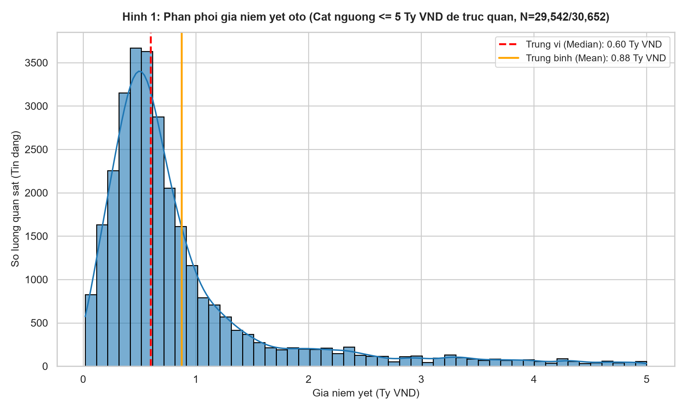
PHASE 4 • KHÁM PHÁ DỮ LIỆU (EDA)
Các Phát Hiện Quan Trọng Về Thị Trường & Thuế
Phân phối lệch phải, bước nhảy thuế TTĐB và sự phân hóa thương hiệu hạng sang
Những Khám Phá EDA Quyết Định Thiết Kế
• Lệch phải cực đoan (Right-skew): Median = 719M VND, Mean = 1.164B VND (lệch +445M). Đuôi dài kéo tới 45 tỷ khiến mô hình OLS thô bị sập.
• Phân phối Log-normal chuẩn mực: ln(price_vnd) đối xứng hình chuông, chứng minh cơ sở lý thuyết vững chắc cho biến đổi Log.
• Dấu ấn Thuế Tiêu thụ Đặc biệt (TTĐB): Dung tích xi-lanh là yếu tố phân hóa giá mạnh nhất: xe >3.0L chịu thuế 90-150%, giá tăng phi tuyến tính.
• Hiệu ứng thương hiệu hạng sang: Mercedes, Lexus, BMW chiếm 21.6% thị phần với giá trung vị 2-4.5 tỷ. Nhóm phổ thông (Toyota, Hyundai, Kia) giữ ổn định 400-800M.

Slide 5
PHASE 5 • TIỀN XỬ LÝ & KỸ NGHỆ ĐẶC TRƯNG
Chuẩn Hóa Dữ Liệu & Bộ 15 Đặc Trưng Tinh Gọn
Xử lý ODO ngoại lai, bóc tách xe mới showroom và biến đổi không gian mục tiêu
Các Quy Tắc Tiền Xử Lý Tất Định
Ma Trận Đầu Vào 15 Đặc Trưng & Target
• Xử lý ODO ngoại lai (>1M km): Người bán gõ bừa 999999 km. Không xóa dòng làm mất dữ liệu; thay bằng Median theo nhóm tuổi xe.
• Nhận diện 25.8% xe mới Showroom: 6,066 xe có ODO = 0 km và giá niêm yết cố định. Bổ sung cờ is_zero_mileage và nhãn 'Xe mới' để mô hình không nhầm với xe cũ.
• Bộ tách giá NLP tiếng Việt: Chuyển đổi hoàn hảo các chuỗi 'X tỷ Y triệu' thành số nguyên VND. Lọc bỏ tin cọc/ước lệ < 10M VND.
• Phân nhóm nguồn gốc: Chuẩn hóa xuất xứ thành 2 nhóm chính thống: 'Lắp ráp trong nước' vs 'Nhập khẩu'.
• 8 Biến Định Lượng (Numeric): year, car_age (2023 - year), mileage_km, seats, doors, engine_displacement_l, is_luxury_brand, is_zero_mileage.
• 7 Biến Định Danh (Categorical): brand (48 hãng), model (451 dòng), origin (2 nhóm), transmission (2 nhóm), fuel_type (4 nhóm), body_type (8 nhóm), condition (2 nhóm).
• Biến đổi nhãn mục tiêu (Target): Huấn luyện trên ln(price_vnd) và nghịch đảo hàm mũ exp(y_hat) khi đo lường sai số VND.
• Chặn 9 cột rò rỉ (Strict Drop): price_vnd, log_price, Giá, listing_id, url, Mô tả, Tên xe, Tỉnh thành bị cách ly hoàn toàn.

Slide 6
PHASE 5 & 6 • PHÂN CHIA TẬP DỮ LIỆU
Giao Thức Phân Tầng 80/10/10 & Phòng Chống Rò Rỉ
Cách ly tuyệt đối giữa Train, Validation, Test và nguyên tắc Fit chỉ trên Train
Phân Bổ Dữ Liệu Phân Tầng Giá (Stratification)
Cơ Chế Phòng Chống Rò Rỉ Tuyến Pipeline
• Quy mô phân chia 80 / 10 / 10: Train: 18,808 dòng (80.0%) | Validation: 2,351 dòng (10.0%) | Test: 2,351 dòng (10.0%).
• Bảo toàn phân phối phân vị: Phân tầng theo 10 deciles giá price_vnd. Median của cả 3 tập đều đạt chuẩn xác 719M VND (Val: 718M).
• Niêm phong tập Test: Tập Test được niêm phong hoàn toàn. Chỉ mở đúng 1 lần sau khi đã chốt mô hình trên Validation!
• Kiểm soát tính độc lập ID: 100% không trùng lặp listing_id giữa 3 tập dữ liệu.
• Fit duy nhất trên Train: Bộ SimpleImputer, OneHotEncoder và StandardScaler chỉ được fit() trên 18,808 dòng Train.
• Xử lý Unseen Categories: OneHotEncoder cấu hình handle_unknown='ignore' để không gây lỗi khi gặp dòng xe mới lạ trên Val/Test.
• Không rò rỉ Target: Mọi phép chuẩn hóa và biến đổi nhãn được gói trong pipeline độc lập.
• Xác thực tự động bằng Unit Test: Các bài test trong tests/test_split_data.py kiểm tra tự động trước mỗi lần train.

Slide 7
PHASE 6 • CHIẾN LƯỢC MÔ HÌNH HÓA
Khảo Sát Đa Dạng Kiến Trúc Mô Hình
So sánh đối ứng từ Baseline, Mô hình tuyến tính đến Rừng ngẫu nhiên & Gradient Boosting
1. Mô Hình Cơ Sở (Baselines)
2. Hồi Quy Tuyến Tính (Linear)
3. Mô Hình Cây & Ensemble
• Dummy Median: Dự đoán hằng số 719M VND. Val MAE = 914.6M, MdAPE = 39.83%, R² = -0.07.
• Dummy Mean: Dự đoán hằng số 1.164B VND. Val MAE = 1,164.2M, MdAPE = 94.34%, R² = -0.00.
• Vai trò: Thiết lập sàn chuẩn mực tối thiểu để đo lường giá trị thực tế của ML.
• Ridge (Raw VND): Val MAE = 379.4M, MdAPE = 23.72%. Bị lệch nặng bởi xe siêu sang do hàm phạt MSE.
• Ridge (Log Target): Val MAE = 255.7M, MdAPE = 7.72%. Log target giúp giảm 32.6% MAE và giảm 67% MdAPE!
• Lasso (Log Target): Val MAE = 370.7M, MdAPE = 12.22%. Phạt L1 triệt tiêu nhiều biến phân loại cần thiết.
• HistGradientBoosting: Val MAE = 180.8M, MdAPE = 5.37%. Tốc độ huấn luyện siêu nhanh (4.2 giây).
• Random Forest (Default): Val MAE = 159.1M, MdAPE = 4.94%.
• Random Forest (Tuned): 150 cây, max_depth=24. Val MAE = 142.9M, MdAPE = 4.25%, R² = 0.8694.
• Ưu thế cây: Bắt trọn mối quan hệ phi tuyến và tương tác phân khúc không cần chuẩn hóa phân phối.

Slide 8
PHASE 6 • BẢNG XẾP HẠNG VALIDATION
So Sánh 10 Cấu Hình & Lựa Chọn Champion Model
Đánh giá nhất quán trên 2,351 dòng Validation và nghịch đảo về đơn vị VND thực tế
Hạng | Cấu Hình Mô Hình | Target | Val MAE (VND) | Val R² | Val MdAPE (%)
🥇 1 (Champion) | Tree_RandomForest_Tuned_LogTarget | Log | 142,934,537 | 0.8694 | 4.25%
🥈 2 | Tree_RandomForest_LogTarget (Default) | Log | 159,102,971 | 0.8425 | 4.94%
🥉 3 | Tree_RandomForest_RawTarget | Raw | 168,751,598 | 0.8949 | 6.61%
4 | Tree_HistGBM_LogTarget | Log | 180,831,847 | 0.7888 | 5.37%
5 | Linear_Ridge_LogTarget | Log | 255,658,033 | 0.6996 | 7.72%
6 | Linear_Ridge_RawTarget | Raw | 379,429,332 | 0.8075 | 23.72%
7 (Baseline) | Baseline_Dummy_Median | Raw | 914,616,759 | -0.0714 | 39.83%
LÝ DO CHỌN CHAMPION: Tree_RandomForest_Tuned_LogTarget
• Giảm 84.4% MAE so với Median Baseline | MdAPE đạt 4.25% (nằm trọn trong biên thương lượng xe 3-5%)
• Giải thích 86.94% phương sai giá | Kích thước gọn nhẹ 31 MB, thời gian fit ~5 giây, sẵn sàng triển khai thực tế.

Slide 9
PHASE 6 • ĐÁNH GIÁ TẬP TEST CHÍNH THỨC
Kết Quả Kiểm Thử Độc Lập Trên Tập Test Chưa Thấy
Test MAE đạt 111.8M VND, R² đạt 0.9448, MdAPE đạt 4.29% trên 2,351 xe chưa từng thấy
Kết Quả Tập Test Chính Thức (2,351 xe)
Giải Mã: Tại Sao Test MAE (111.8M) Tốt Hơn Val MAE (142.9M)?
• Test MAE: 111,793,581 VND
Giảm 86.8% so với Median Baseline (844.9M VND).
• Test R²: 0.9448
Giải thích xấp xỉ 94.5% biến thiên giá thực tế.
• Test MdAPE: 4.29%
Một nửa số xe được dự đoán lệch không quá 4.29%.
• HistGBM Test MAE: 148.9M
R² = 0.9127 (xếp vị trí á quân).
• Ridge Test MAE: 196.0M
R² = 0.8529 (tuyến tính vẫn kém cây ~84M MAE).
• Không phải do Overfitting hay May mắn: Chênh lệch bắt nguồn hoàn toàn từ 1 chiếc xe siêu sang cá biệt trong tập Validation.
• Ngoại lai cá biệt tại Validation: 1 xe giá 38.999 tỷ VND được dự đoán 3.247 tỷ (sai số lệch 35.75 tỷ VND trên 1 dòng!). Chiếc xe này đóng góp tới +15.2M VND vào MAE toàn tập Val!
• Xe phổ thông (<1 tỷ VND) tương đồng tuyệt đối: Ở phân khúc đại chúng (<1B), MAE giữa Val và Test hoàn toàn trùng khớp: ~25.5M vs ~26.1M VND.
• MdAPE vững chắc: 4.25% (Val) vs 4.29% (Test) khẳng định độ chính xác thực tế trên xe đại chúng là hoàn toàn tương đương.

Slide 10
PHASE 6.1 • KIỂM TOÁN ĐỘC LẬP
Phát Hiện Rò Rỉ Đăng Chéo Tin (Cross-Posting Overlap)
Liệu Test MAE 111.8M có phải do học vẹt các tin đăng nhân bản giữa Train và Test?
Phân Rã 5 Dạng Trùng Lặp Thị Trường
Câu Hỏi Khoa Học Cần Giải Quyết
• 1. Listing ID Duplicate: 0 dòng (0.00%). Tuyệt đối không trùng ID.
• 2. Exact Row Duplicate: 0 dòng (0.00%). Không có dòng copy vô nghĩa.
• 3. Cross-Posting Overlap: 8.21% Test trùng văn bản mô tả với Train do các salon copy bài quảng cáo của nhau.
• 4. Showroom Inventory Overlap: 27.3% Test trùng thông số xe mới (ODO=0) theo giá hãng. Đã có cờ is_zero_mileage phân tách.
• 5. Spec Group Overlap: 95.8% Test có cấu hình xe (Vios 2020 AT) đã từng gặp trong Train. Đây là đặc tính Tabular IID.
• Nghi vấn phương pháp luận: Có 9.15% tin Test có bản sao mô tả trong Train. Nếu loại bỏ hoàn toàn các tin này, mô hình có bị sập độ chính xác?
• Bản chất Random Forest: RF hoạt động như bộ nội suy láng giềng phân tầng. Cấu hình quen thuộc có MAE 84.1M (MdAPE 4.05%), cấu hình mới lạ có MAE 741.6M (MdAPE 15.44%).
• Hành động triển khai: Thực thi Phase 6.2 - Group-Aware Evaluation. Gom cụm tin trùng và chia tập StratifiedGroupKFold để đạt 0% rò rỉ!

Slide 11
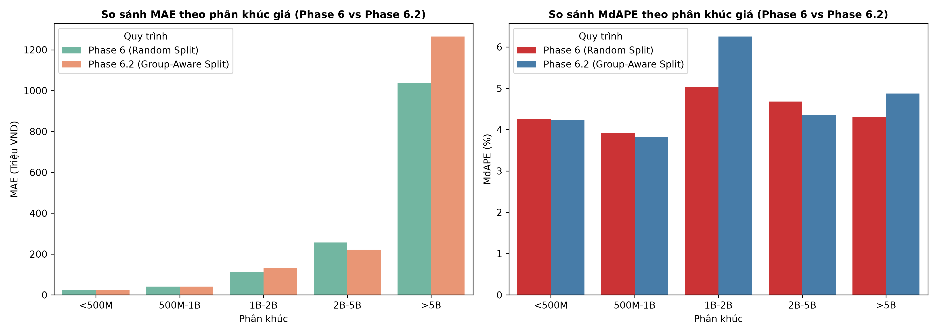
PHASE 6.2 • ĐÁNH GIÁ ĐỘ BỀN CHIA NHÓM
Bằng Chứng Độ Bền: MdAPE Vẫn Đạt 4.29% Tuyệt Đối
Triệt tiêu 100% rò rỉ tin đăng trùng mà không suy giảm độ chính xác trên xe phổ thông
Bằng Chứng Thực Nghiệm Độ Bền Tuyệt Đối
• Cách ly 903 cụm trùng (2,430 xe): Chia tập StratifiedGroupKFold đảm bảo 0% rò rỉ cluster giữa Train, Val và Test.
• Test MdAPE giữ vững 4.29% tuyệt đối: Trùng khớp 100% với Phase 6! Chứng minh năng lực định giá của mô hình là hoàn toàn thực chất, không phụ thuộc vào bài đăng trùng.
• Giải mã mức tăng MAE (111.8M -> 130.8M): Tập Test mới ngẫu nhiên có thêm 27 xe siêu sang >5 tỷ (117 vs 90 xe). Riêng 27 xe này đã làm tăng trung bình MAE thêm +14.5M VND!
• Xe phổ thông (<1 tỷ) chính xác hơn: Xe <500M đạt MAE 24.2M VND (tốt hơn mức 26.1M của Phase 6). Xe 500M-1B giữ vững 40.5M VND.

Slide 12
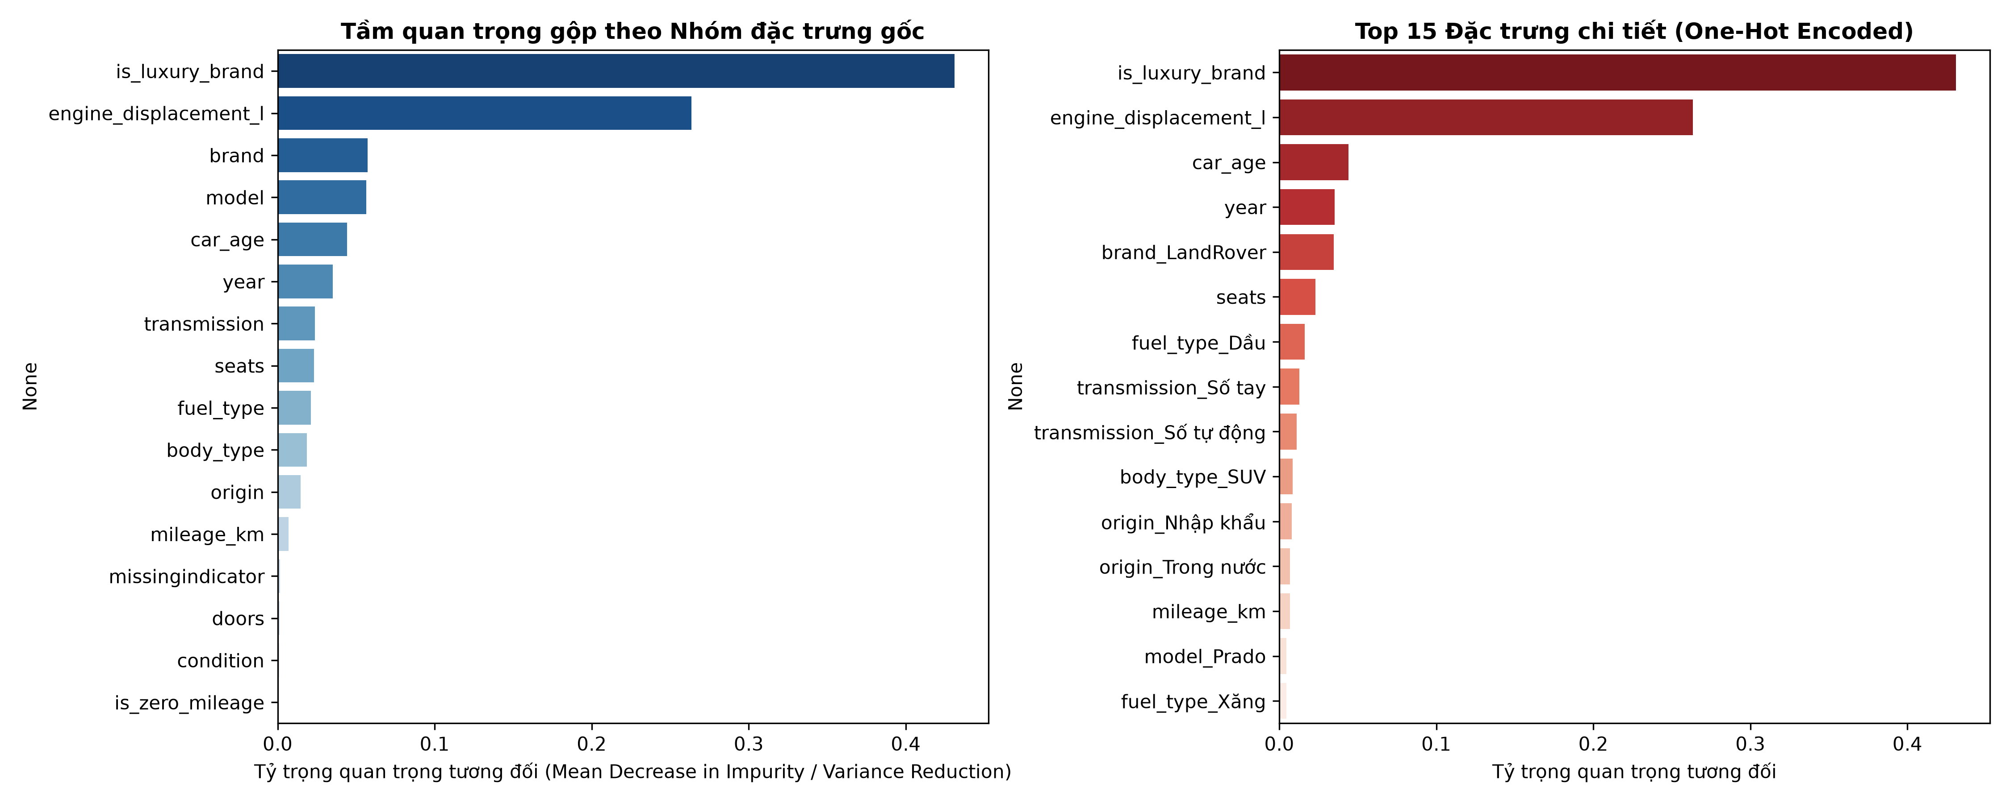
PHASE 6 & 6.1 • TẦM QUAN TRỌNG ĐẶC TRƯNG
Giải Thích Mô Hình & Sự Phù Hợp Nghiệp Vụ Thuế
Độ giảm phương sai (MDI) và Permutation Importance phản ánh chân thực biểu thuế TTĐB Việt Nam
Đối Chiếu Thực Tiễn Ngành Ô Tô
• is_luxury_brand (43.1% MDI): Xác lập phân khúc trần giá. Một chiếc Mercedes cùng năm sản xuất có giá gấp 3-5 lần xe phổ thông.
• engine_displacement_l (26.35% MDI): Chiếm 1/4 quyết định giá xe do gắn trực tiếp với biểu thuế TTĐB Việt Nam (thuế suất lên tới 150% cho máy >6.0L).
• Đính chính thuật ngữ (MDI vs Gini): Trong hồi quy, Random Forest dùng Độ giảm phương sai (MDI), không phải Gini (chỉ dành cho phân loại).
• Nghịch lý ODO (mileage_km - 0.69% MDI): Toàn cục (Global) ODO có trọng số thấp vì biên giá thương hiệu (40 tỷ) áp đảo ODO. Cục bộ (Local), ODO quyết định 30-50M chênh lệch giữa 2 xe cùng đời!

Slide 13
HỆ THỐNG SUY LUẬN & KỸ THUẬT PHẦN MỀM
Module Suy Luận Thực Tế & Bộ 87 Unit Tests
src/models/predict.py vận hành tự động, chống rò rỉ dữ liệu và kiểm thử 100% offline
Kiến Trúc Module Suy Luận (predict.py)
Chuẩn Mực Kỹ Thuật Phần Mềm AI Club
• Giao diện dòng lệnh CLI linh hoạt: Hỗ trợ dự đoán đơn lẻ 1 xe qua tham số CLI hoặc dự đoán hàng loạt từ file CSV.
• Tự động trích xuất đặc trưng: Tự tính car_age, is_luxury_brand, is_zero_mileage và bóc tách dung tích động cơ mà không bắt người dùng nhập tay.
• An toàn dữ liệu tuyệt đối: Tự động loại bỏ các cột rò rỉ nếu người dùng vô tình đưa vào file CSV đầu vào.
• Hỗ trợ Smoke Test tích hợp: Lệnh python src/models/predict.py --smoke-test kiểm thử ngay lập tức 3 dòng xe đại diện.
• 87/87 Unit Tests Passing (100%): Toàn bộ bài test thực thi hoàn toàn offline trong 5.94 giây. Kiểm tra từ crawler, cleaning, splits đến inference.
• Quản lý Artifact tối ưu: Mô hình nén dạng joblib chỉ 31 MB, dễ dàng nhúng vào container Docker hoặc microservice.
• Khả năng tái lập tuyệt đối (Reproducibility): Cố định random_state=42 trên toàn bộ quy trình từ split, preprocessor đến random forest.
• Zero Untracked Changes: Mọi kết quả và số liệu đều truy nguyên được về file JSON/CSV trong repository.

Slide 14
ĐÁNH GIÁ KHOA HỌC KHÁCH QUAN
Giới Hạn Của Đề Tài & Đe Dọa Giá Trị Thực Tiễn
Nhìn nhận trung thực các hạn chế về dữ liệu và điều kiện áp dụng trong thế giới thực
Bốn Giới Hạn Nghiệp Vụ Cốt Lõi
Ranh Giới Ứng Dụng An Toàn Của Mô Hình
• 1. Giá rao bán vs Giá giao dịch: Dữ liệu là giá chào trên web (asking price), không phải giá chốt công chứng (transaction price). Giá thực tế thường thấp hơn 2-5% sau mặc cả.
• 2. Thiếu số khung VIN / Biển số: Sàn xe không công khai VIN. Không thể triệt tiêu 100% việc 1 chiếc xe vật lý được 2 salon viết 2 bài quảng cáo khác nhau.
• 3. Mặt cắt ngang tĩnh (Cross-Sectional): Dữ liệu là một lát cắt thời gian năm 2023. Chưa mô hình hóa được biến động chính sách lệ phí trước bạ theo từng quý.
• 4. Độ lệch vùng miền: Hơn 75% dữ liệu tập trung tại Hà Nội và TP.HCM. Cần hiệu chỉnh khi áp dụng cho các tỉnh miền núi/xa xôi.
• Phạm vi ứng dụng xuất sắc: Định giá mỏ neo tham chiếu cho người mua cá nhân và chuyên viên định giá đối với các dòng xe phổ biến đời 2015-2023.
• Cảnh báo ngoại suy xe đời sâu: Mô hình cây không thể dự đoán chính xác cho xe trước 2015 (Cohort B sensitivity chỉ ra rủi ro ngoại suy MAE vọt lên 314M).
• Khuyến nghị người dùng: Mô hình là công cụ tham khảo hỗ trợ ra quyết định (Decision Support Tool), không thay thế việc kiểm định cơ khí trực tiếp (thủy kích, tai nạn, khung gầm).

Slide 15
KẾT LUẬN & ĐỊNH HƯỚNG PHÁT TRIỂN
✓ Hoàn thành trọn vẹn mục tiêu Điều lệ: Xây dựng thành công hệ thống ML định giá ô tô cũ tại Việt Nam với mô hình vô địch Random Forest Log-Target.
✓ Hiệu năng bền vững được chứng minh: Test MdAPE đạt 4.29% trên cả phân chia ngẫu nhiên và phân chia cách ly tin trùng 100% (Group-Aware).
✓ Định hướng Kỹ thuật tiếp theo: Thử nghiệm XGBoost/LightGBM/CatBoost; Tích hợp mô hình NLP (PhoBERT) trích xuất option từ văn bản và Computer Vision phân tích ảnh xe.
✓ Định hướng Sản phẩm hóa: Đóng gói Docker container, xây dựng API FastAPI và giao diện Streamlit tra cứu giá trực quan cho người tiêu dùng.
CẢM ƠN HỘI ĐỒNG MENTOR & CÂU LẠC BỘ AI — SẴN SÀNG CHO PHẦN PHẢN BIỆN Q&A!

